Slide 1
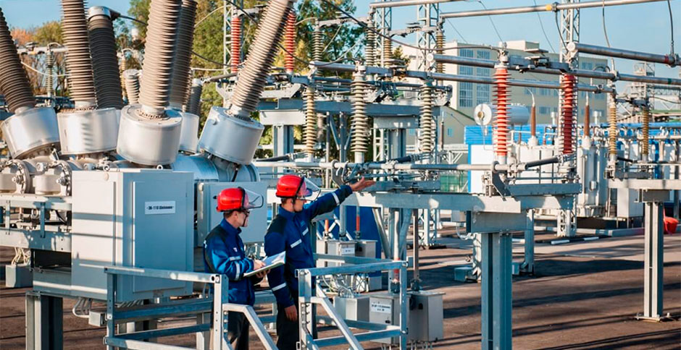
Жураев Ф
8-21 ТМ
РЕШЕНИЕ
В ПРОМЫШЛЕННОСТИ

Slide 2
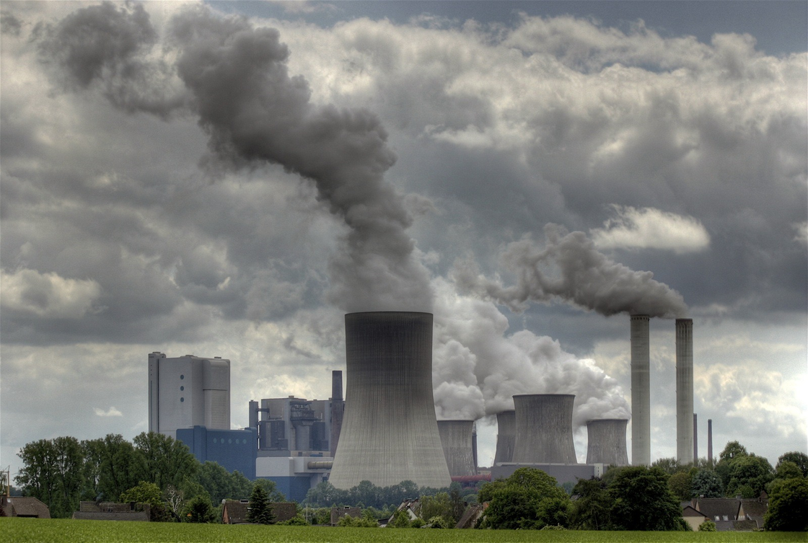
Экологичные процессы
ПРОБЛЕМА
Возобновляемые источники энергии
Шаги по использованию ч.п.
ч.п - чистые процессы
Оценка текущих процессов
Инвестиции в возобновляемые источники энергии
Устойчивые материалы
Оптимизация производственных процессов
Обучение сотрудников
Мониторинг и отчетность

Slide 3
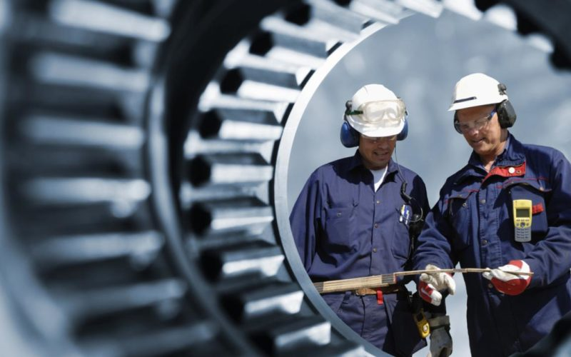
ПОЛНАЯ И ПЕРИОДИЕСКАЯ ПРОВЕРКА
Проведение анализа существующих производственных процессов для выявления зон, где можно снизить негативное воздействие на окружающую среду.
Оценка текущих процессов

Slide 4
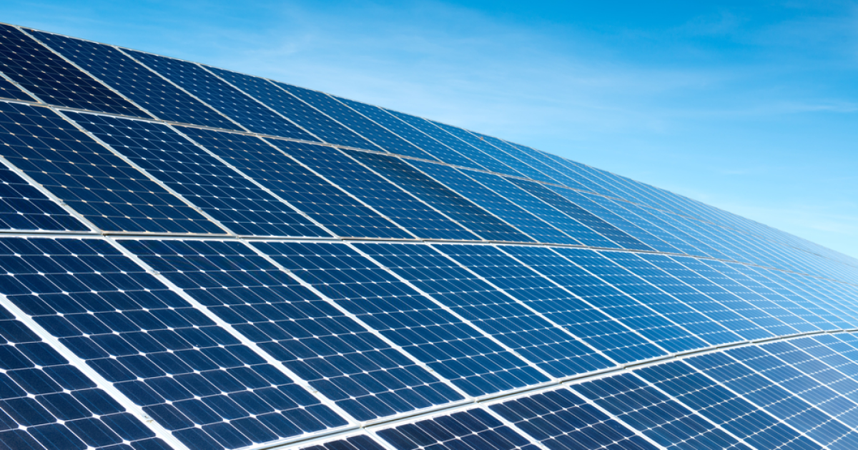
Энергетика
ПОЧЕМУ
ЭНЕРГИЯ
ВАЖНА?
Рассмотрение возможности установки солнечных панелей, ветряных турбин или использования биомассы для генерации энергии. Это позволит сократить зависимость от ископаемых источников
Инвестиции в возобновляемые источники энергии

Slide 5
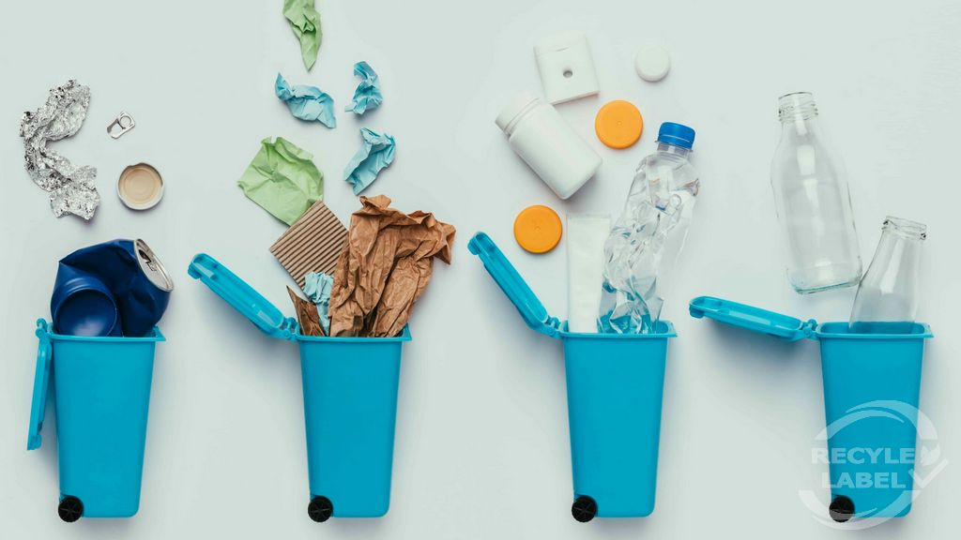
УСТОЙЧИВЫЕ МАТЕРИАЛЫ
Восстановление
Переход на использование перерабатываемых и экологически чистых материалов в производственных процессах.

Slide 6
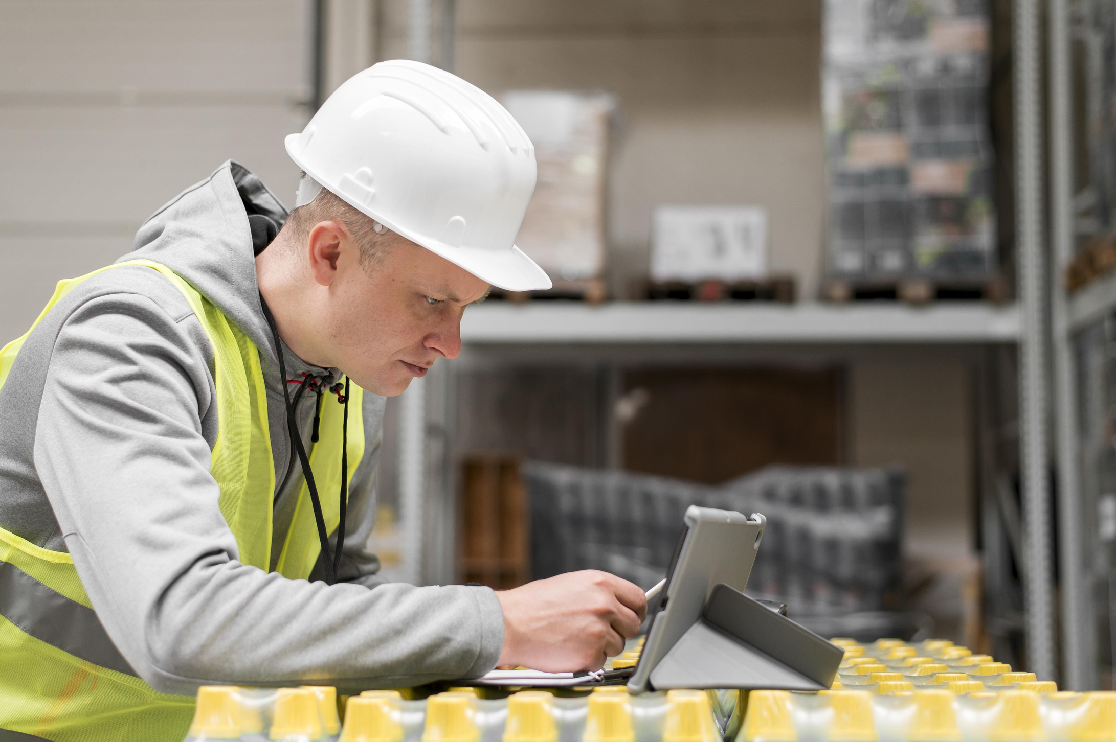
ОПТИМИЗАЦИЯ ПРОИЗВОДСТВЕННЫХ ПРОЦЕССОВ
Внедрение технологий, которые позволяют снизить отходы и потребление ресурсов. Например, использование методов бережливого производства (lean manufacturing).

Slide 7

ОБУЧЕНИЕ СОТРУДНИКОВ
Проведение обучающих программ для сотрудников по устойчивым практикам включает введение в концепцию устойчивого развития и его значение для бизнеса и экологии. Важно обучить сотрудников экологическим аспектам, методам снижения отходов, энергосбережению и управлению ресурсами. Практические занятия и семинары помогут внедрить устойчивые практики в повседневную работу.
Собрания

Slide 8


МОНИТОРИНГ И
ОТЧЕТНОСТЬ
Единство и есть победа
Регулярный сбор данных позволит анализировать текущие результаты и выявлять области для улучшения. Систему можно интегрировать с существующими процессами, чтобы минимизировать дополнительные затраты и время.

Slide 9
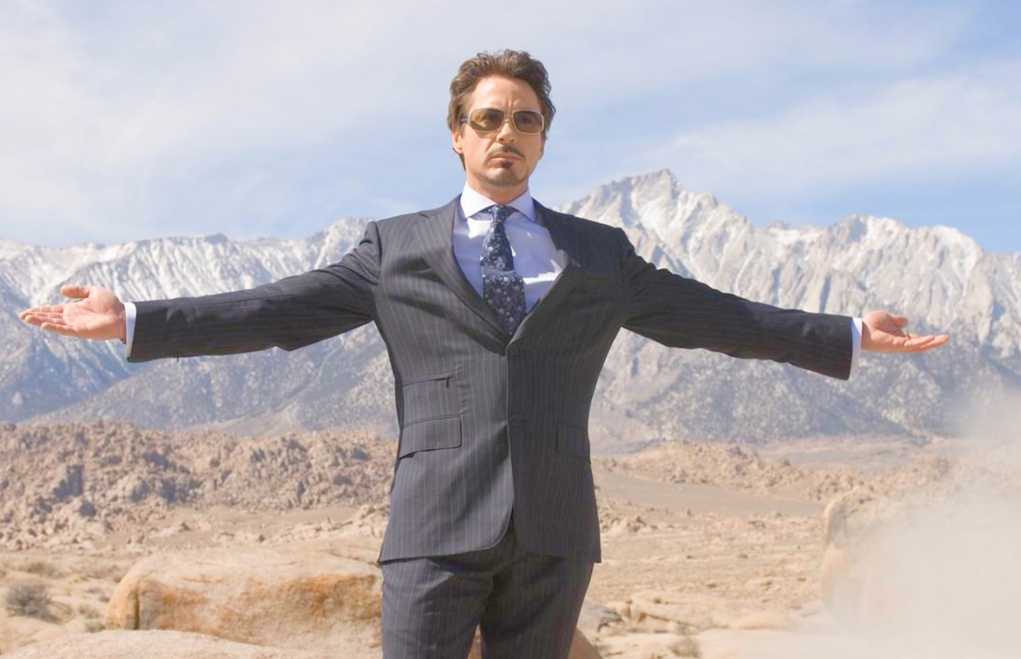
Спасибо за внимание
Жураев Ф
8 - 21 ТМ

